Slide 1
Vplyv terénnej sociálnej práce na môj osobný život
Marián Galdun
Rankovce, 2015

Slide 2
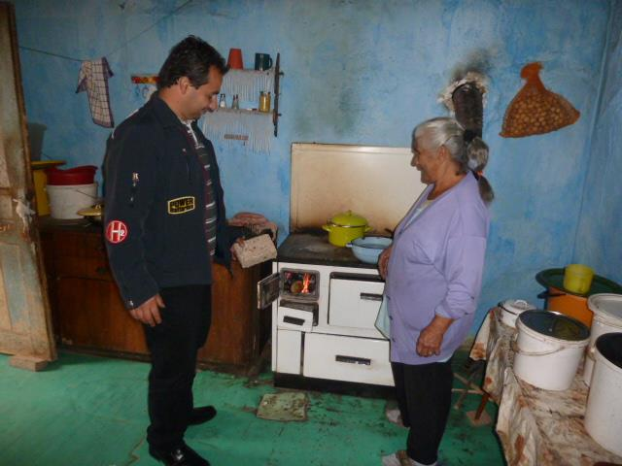
Terénna soc. práca v Rankovciach
realizovaná od r. 2010
v r. 2012 sa obec zapojila do NP TSP
terénna soc. práca nadväzuje na prácu lokálneho občianskeho združenia a cirkvi

Slide 3
Moje problémy
začiatok problémov v tínedžerskom veku
problémy so školou- záškoláctvo, neukončenie ZŠ
problém s alkoholom
nezamestnaný

Slide 4
V čom mi TSP pomohli?
sprostredkovanie vzdelávania: dokončenie 9. ročníka ZŠ, kurzy zamerané na prácu s deťmi a mládežou
sprostredkovanie štipendia
morálna podpora
sprostredkovania zamestnania (prvé zamestnanie- KOSIT, Košice)

Slide 5
Kde som teraz? Moje úspechy:
som zamestnaný ako pracovník KC
vediem skupinu tínedžerov a rómskych žien- Klub zdravia, Spevokol
od septembra budem pokračovať v štúdiu na strednej škole

Slide 6
V čom vidím prínos TSP ?
TSP ako poradca
TSP ako sprievodca v ťažkých životných skúškach
sprostredkovateľ kontaktov- „MOST“
„strážca“ komunity

Slide 7
Ďakujem za pozornosť

